Slide 1



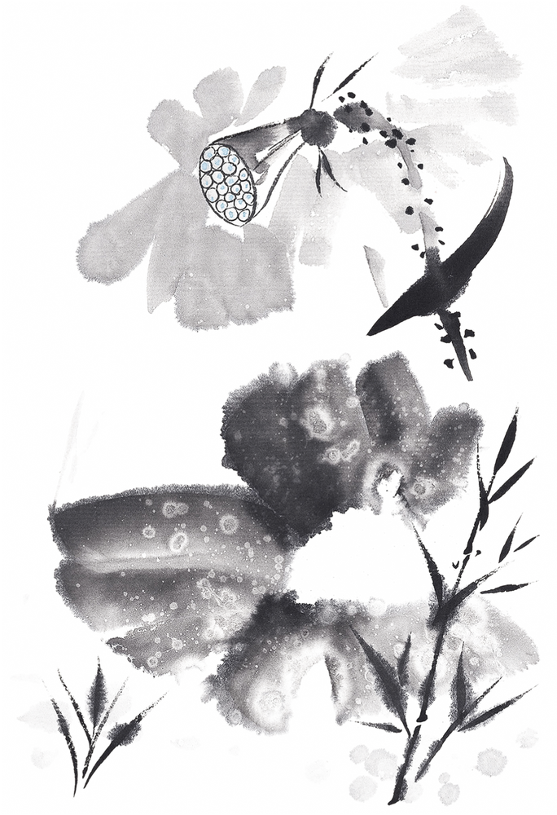

KHỞI ĐỘNG
Nghe ca khúc “Thương ca Tiếng Việt”
và cho biết cảm nhận của mình về sức sống, vẻ đẹp của Tiếng Việt
Notes:
LINK VIDEO: https://www.youtube.com/watch?v=S1aD9Bn5L0U

Slide 2

BÀI 1:
Thơ và thơ song thất lục bát
THỰC HÀNH TIẾNG VIỆT:
MỘT SỐ HIỂU BIẾT VỀ CHỮ NÔM VÀ CHỮ QUỐC NGỮ
Notes:
1.7.2013
7
‹#›

Slide 3

I. CHỮ NÔM
Tìm đọc thông tin trong mục Tri thức Ngữ văn, hoàn thành theo cặp PHT số 1 (các thông tin cơ bản về chữ Nôm và chữ Quốc ngữ)
HS thực hiện nhiệm vụ theo cặp trong 5 phút, báo cáo trong 2 phút/ cặp, ngẫu nhiên 1-2 cặp báo cáo.
Notes:
1.7.2013
5
‹#›

Slide 4

I. CHỮ NÔM
CHỮ NÔM
Nguồn gốc
Quá trình
phát triển
Cấu tạo
Hạn chế
Ý nghĩa
Notes:
1.7.2013
16
‹#›

Slide 5
I. CHỮ NÔM
Do bị phong kiến Trung Hoa đô hộ ngay từ trước Công nguyên với chính sách đồng hóa rất khốc liệt, suốt hàng nghìn năm VN phải dùng chữ Hán làm chữ viết chính thức trong giao dịch hành chính và giáo dục.
Nguồn gốc
Chữ Nôm là chữ viết cổ của người Việt, ra đời trong bối cảnh người Việt đã liên tục đứng lên đấu tranh giành quyền độc lập không chỉ về chính trị, kinh tế mà cả về văn hóa.
Notes:
1.7.2013
11
‹#›

Slide 6

I. CHỮ NÔM
2. Quá trình phát triển
TK XVIII-IX: Chữ Nôm manh nha
TK X-XII: Chữ Nôm hoàn thiện
Notes:
1.7.2013
8
‹#›

Slide 7
I. CHỮ NÔM
3. Cấu tạo
4. Hạn chế
Một số chữ mượn y nguyên chữ Hán
Phần lớn là những chữ do người Việt tạo ra trên cơ sở chữ Hán
Khó học (vì phải biết chữ Hán mới học được)
Notes:
1.7.2013
11
‹#›

Slide 8
I. CHỮ NÔM
5. Ý nghĩa
Thành tựu quan trọng về ngôn ngữ; thể hiện ý chí độc lập, tự chủ, tự cường của dân tộc.
Là công cụ ghi lại những tác phẩm nổi tiếng của văn học cổ VN như: Quốc âm thi tập (Nguyễn Trãi), “Hồng Đức quốc âm thi tập” (Lê Thánh Tông và Hội Tao Đàn), “Truyện Kiều” (Nguyễn Du), thơ Hồ Xuân Hương,...

Slide 9

II. CHỮ QUỐC NGỮ
1. Nguồn gốc
3. Hạn chế
CHỮ QUỐC NGỮ
2. Quá trình
phát triển
4. Ưu điểm
Đơn giản, dễ học

Slide 10
II. CHỮ QUỐC NGỮ
1. Nguồn gốc
Được các nhà truyền giáo, với sự hỗ trợ của nhiều người Việt Nam, chế tác từ thế kỉ XVII dựa trên hệ chữ cái La-tinh (Latin)
2. Quá trình
phát triển
CHỮ QUỐC NGỮ
Đơn giản, dễ học

Slide 11
II. CHỮ QUỐC NGỮ
Là chữ viết ghi âm của tiếng Việt
Được tu chỉnh qua nhiều giai đoạn, được người Việt tích cực tiếp nhận, truyền bá rộng rãi để đạt đến sự hoàn thiện, ổn định và vị thế như hiện nay.
2. Quá trình phát triển
2. Quá trình
phát triển
CHỮ QUỐC NGỮ
Đơn giản, dễ học

Slide 12
II. CHỮ QUỐC NGỮ
Dùng nhiều chữ cái khác nhau để biểu thị một âm (VD âm /k/ được biểu thị bừng ba chữ cái c, k, q)
Dùng một chữ cái để biểu thị nhiều âm khác nhau (VD dùng chữ a vừa để ghi âm /a/ (ta, tai,...), vừa dể ghi âm /ă/ (cau , tay,...)
Dùng nhiều dấu phụ (như ở các chữ ă, â, ô, ơ,...)
Ghép nhiều chữ cái để biểu thị một âm (như ở các chữ ch, kh, ng,...)
3. Hạn chế
2. Quá trình
phát triển
CHỮ QUỐC NGỮ
Đơn giản, dễ học

Slide 13
II. CHỮ QUỐC NGỮ
4. Ưu điểm
Đơn giản,
Dễ học
2. Quá trình
phát triển
CHỮ QUỐC NGỮ
Đơn giản, dễ học

Slide 14
III. THỰC HÀNH
HS thảo luận và hoàn thành bài 1, 2, 3 trong SGK theo cặp (như đã phân cặp ở phần trước).
HS thực hiện nhiệm vụ theo cặp, thời gian tổng: 5p
Notes:
1.7.2013
6
‹#›

Slide 15
III. THỰC HÀNH
Bài 1: Trong các tác phẩm dưới đây, tác phẩm nào viết bằng chữ Hán, tác phẩm nào viết bằng chữ Nôm, tác phẩm nào viết bằng chữ Quốc ngữ?
Sông núi nước Nam (khuyết danh), Hịch tướng sĩ (Trần Quốc Tuấn), Quốc âm thi tập (Nguyễn Trãi), Truyện Kiều (Nguyễn Du), Truyện Lục Vân Tiên (Nguyễn Đình Chiểu), Tuyên ngôn Độc lập (Hồ Chí Minh), Nhật kí trong tù (Hồ Chí Minh), Tắt đèn (Ngô Tất Tố), Lão Hạc (Nam Cao), Dế Mèn phiêu lưu kí (Tô Hoài).
Viết bằng chữ Hán: Sông núi nước Nam, Hịch tướng sĩ
Viết bằng chữ Nôm: Quốc âm thi tập, Truyện Kiều, Truyện Lục Vân Tiên
Viết bằng chữ Quốc ngữ: Tuyên ngôn độc lập, Nhật kí trong tù, Tắt đèn, Lão Hạc, Dế Mèn phiêu lưu kí
Notes:
1.7.2013
8
‹#›

Slide 16
III. THỰC HÀNH
Bài 2: Tìm cách diễn đạt phù hợp ở bên B và giải thích vì sao cách diễn đạt đó phù hợp với mỗi loại tác phẩm nêu bên A.
A. Tác phẩm | B. Được dịch hay phiên âm
a. Tác phẩm viết bằng chữ Hán | 1. Được phiên âm ra chữ Quốc ngữ
a. Tác phẩm viết bằng chữ Hán | 2. Được dịch sang tiếng Việt
b. Tác phẩm viết bằng chữ Nôm | 3. Được dịch ra chữ Quốc ngữ
a- 1, 2 vì viết bằng chữ Hán cần phải phiên âm sang chữ quốc ngữ để hiểu từ đó và dịch nghĩa sang tiếng Việt để hiểu bài thơ
b- 3 vì chữ Nôm chỉ cần được chuyển sang chữ quốc ngữ để hiểu

Slide 17
III. THỰC HÀNH
Bài 3: Hãy tìm thêm một số ví dụ về các trường hợp sau trong chữ Quốc ngữ:
a) Trường hợp dùng nhiều chữ cái khác nhau để ghi cùng một âm. Ví dụ, ghi âm /k/ bằng các chữ c, k, q.....
Âm /c/ thay cho /k/, /q/…
b) Trường hợp dùng một chữ cái để ghi nhiều âm khác nhau. Ví dụ, dùng chữ a vừa để ghi âm /a/, vừa để ghi âm /ă/....
Âm /â/ vừa để ghi âm /â/ vừa để ghi âm /ơ/
c) Trường hợp ghép nhiều chữ cái để ghi một âm. Ví dụ: ch, ng, kh…
Qu, ngh, gh…

Slide 18
IV. VIẾT NGẮN
Bài 4
Viết một đoạn văn (khoảng 6 – 8 dòng) trình bày suy nghĩ của em về những thuận lợi trong việc học chữ Quốc ngữ và sử dụng chữ Quốc ngữ để viết các tên riêng nước ngoài, các thuật ngữ khoa học có nguồn gốc nước ngoài.

Slide 19
IV. VIẾT NGẮN
Bài 4
MĐ (1 câu) | Giới thiệu về chữ Quốc ngữ- Khái quát bối cảnh giao lưu văn hóa, bắt gặp nhiều danh từ riêng là tên người/ địa danh nước ngoài; nhiều thuật ngữ khoa học,...
TĐ (6 câu) | Thuận lợi của việc sử dụng chữ Quốc ngữ- Phiên âm thuận tiện, dễ dàng- Nhiều đất nước cũng sử dụng hệ chữ Latin- Hạn chế được những sai sót
KĐ (1 câu) | Cần thiết học hỏi, trau dồi chữ Quốc ngữ

Slide 20


HẸN GẶP LẠI!
Notes:
1.7.2013
15
‹#›

